Slide 1
グローバリゼーション
グローバリゼーションは
国際的画一化なのか

Slide 2
グローバリゼーションとは何か
包括的な定義 「人・物(汚染物質も含む)・通貨・情報が全地球的規模で流動化している現象」
経済的概念 自由主義経済（市場経済）の採用と公的経営の否定・縮小
政治的概念 世界の警察としてのアメリカの政治的影響力
文化的概念 欧米の文化の拡大現象ハリウッド映画、コカコーラ、マクドナルド、インターネット

Slide 3
グローバリゼーションという言葉1
平凡社世界大百科事典 項目なし 国際経済学・国際政治という項目の中にも言葉なし
朝日新聞に現れた時期
1987.10.9 証券取引のG(国際化)の中で、不正防止が必要に(大蔵省)
1988.2.2 経済同友会提言「日本の企業再構築は、本業の活性化と多角化、国際的統合(G)
1988.6.22 トロントサミット「情報技術革命と市場のGは経済的相互依存を高め」

Slide 4
グローバリゼーションという言葉2
ブリタニカ(テキスト) 2012 版では、各領域の説明となっている。
ウィキペディア 1970年代から使用、本格的には、1990年代ソ連崩壊後としている
ナオミ・クラインの「ショック・ドクトリン」のショック 戦後史の新自由主義的グローバリズムの蛮行を暴き出し、グローバリゼーションのイメージを変化させた

Slide 5
歴史的概観１
古代・中世までの結びつき（帝国・貿易）
中華帝国・ローマ帝国・イスラム帝国・モンゴル帝国
貿易は主に奢侈品
大航海時代（政治支配が拡大）
スペインの成立（イスラム支配からの脱却）→膨張エネルギー→アメリカ大陸の発見→植民地獲得→銀の大量流入→経済の発展→人口増加→植民地への植民（キリスト教が世界に拡大）
（ウォーレンシュタイン 世界システムの成立）

Slide 6
歴史的概観２
市民革命と産業革命（世界帝国の交代）
原料供給地（植民地）と生産地（先進国）との分離→安価な日常必需品の普及（衣料）（植民地のモノカルチャー化）
運輸手段の発達（船舶・鉄道→車・飛行機）→植民地への移民の増大→先進国生活様式の拡大
市民革命の拡大（アメリカ→南米→中欧）
先進国の植民地争奪戦→帝国主義戦争
先進国による国力比較→相互の影響

Slide 7
歴史的概観３
２０世紀の世界体制
３０年戦争としての世界大戦→米英の覇権
米ソ冷戦
国際連合による世界調整
ブレトンウッズ体制によるアメリカの世界経済主導（ＩＭＦ，ＷＢ，ＧＡＴＴ→ＷＴＯ）ケインズ主義が主流
２１世紀への変化
冷戦の集結→新宗教戦争？民族紛争
インターネット（メディア融合と瞬時の情報）

Slide 8
グローバリゼーションと新自由主義
共通点はあるが同じではない。
自由主義経済・市場経済を基礎
アダム・スミス（古典的自由主義）
↓ （リカード、マルクスへの系譜は無視）
ケインズ（自由主義の修正・介入主義）
↓
ハイエク・フリードマン（新自由主義）
・

Slide 9
栄光の３０年（～７０‘ｓ）
固定相場制
ブレトンウッヅ体制によるドルの機軸通貨
ケインズ主義
ベバリッジ報告による福祉政策（ゆりかごから墓場まで）
様々な分野での公的経営（鉄道・学校・郵便）
フォーディズム
大量生産と大量消費
アメリカ的生活スタイルの国際的浸透

Slide 10
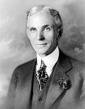
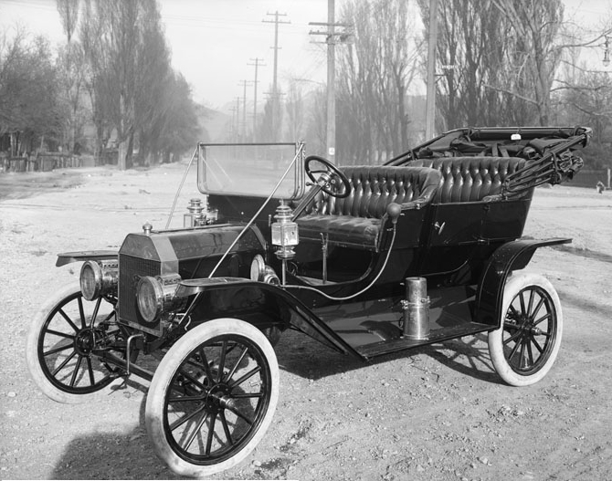

Slide 11
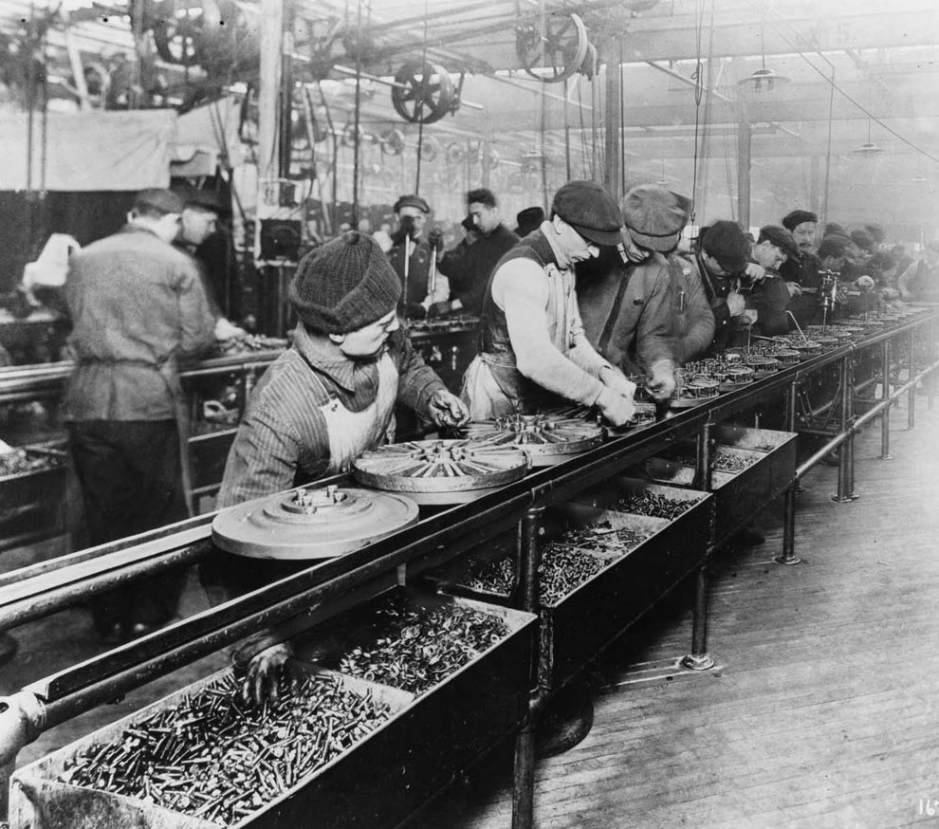

Slide 12
サッチャー・レーガンの攻勢８０‘ｓ 平等化(所得再分配)への攻撃
戦後福祉政策への攻勢
失業者の増大（政策的）
社会保障費はむしろ増大
ビッグビジネスのための規制緩和
累進税の緩和・消費税アップ
市場原理主義
公営の民営化
機軸通貨特権による金融改革

Slide 13
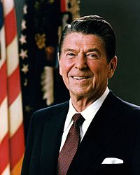
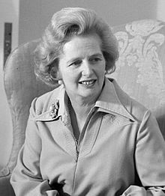

Slide 14
冷戦の終焉 (最も平等主義の国家の崩壊)
ソ連や東ドイツ・東欧の社会主義の崩壊
「市場主義」の増大
中国・ベトナムなど社会主義国も市場経済導入
ＷＢ，ＩＭＦ，ＷＴＯが金融・経済面での促進
放送・メディアのグローバル化
ＣＮＮ，ＢＢＣ
インターネット
FTA(自由貿易協定),EPA(経済連携協定)の増加 cf TPP

Slide 15
新自由主義の二局面
『ショックドクトリン』（ナオミ・クライン）
フリードマンの新自由主義は、社会的混乱を媒介に市場主義を押しつける。惨事を人為的に作り出すこともある（惨事便乗型資本主義）
チリ（アジェンデからピノチェト）・ロシア（エリツィン）・スマトラ地震・ハリケーンカトリーヌ・イラク
ビイビット・ハーヴェイ
民主主義の成熟した国家では国民の合意
メディアを動員

Slide 16
ワールドカップの試合時間
コートジボワール vs 日本（レシフェ 現地時間6月14日22時）
2014年6月15日は、日曜日 ブラジル現地時間（19時から22時に変更） → 日本時間10時（7時から10時に変更）

Slide 17
ウィーン・ニューイヤコンサート
1月1日に行なわれ、国際的に同時中継される演奏会
1943年から毎年開催、1959年に最初のテレビ中継(オーストリア)
ウィキペディアでは、1973年から録画による放映が日本ではじまり、1980年からライブ放送となっている。
実際はもっと早かった。
日本の最初の国際テレビ放送1963年

Slide 18
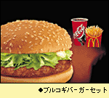
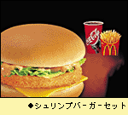
韓国のマクドナルド

Slide 19
フランスのマクドナルド

Slide 20
オランダのマクドナルド

Slide 21
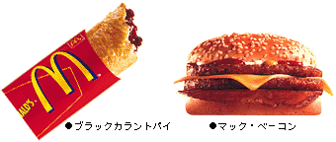
チェコのマクドナルド

Slide 22
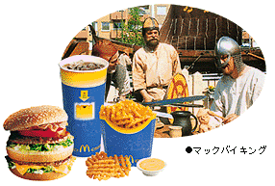
スウェーデンのマクドナルド

Slide 23
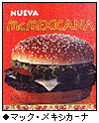
メキシコのマクドナルド

Slide 24
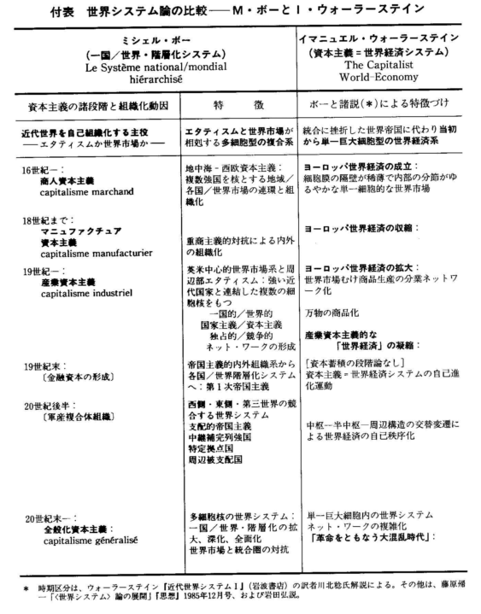

Slide 25
